Slide 1


Agile培训计划 - Scrum框架详解
掌握敏捷精髓，提升团队效能
Notes:
大家好，欢迎参加本次Agile培训。今天我们将深入讲解Scrum框架，帮助大家掌握敏捷开发的精髓，从而提升我们团队的整体效能和交付能力。

Slide 2





培训大纲
01
02
Agile基础知识：从宣言到框架
Jira实战指南：敏捷管理工具详解
回顾敏捷宣言核心价值观，深入解析Scrum框架的角色、事件与工件。
掌握Jira项目创建、工作流配置及看板管理，实现敏捷开发的数字化落地。
03
04
敏捷会议流程：高效协作的关键
总结与Q&A：回顾与答疑
详解站会、迭代计划会、评审会与回顾会的流程、目标及高效执行技巧。
总结本次培训核心要点，解答学员在敏捷实践中遇到的具体问题。
Notes:
本次培训将分为四个部分。首先，我们会回顾Agile的基础知识，从敏捷宣言讲到Scrum框架的核心组成。接着，我们会进行Jira工具的实战演练，学习如何用它来管理敏捷项目。然后，我们会详细介绍敏捷开发中的各种会议流程。最后，是总结和问答环节。

Slide 3
PART 01
Agile基础知识：从宣言到框架
探索敏捷开发的核心理念与实践路径
Notes:
好，让我们进入第一部分：Agile基础知识。在这一章，我们将追溯敏捷的起源，并理解其核心思想是如何体现在Scrum这个具体框架中的。

Slide 4




Agile的起源与发展
2001年：敏捷宣言诞生
17位软件专家在雪鸟滑雪度假村聚首，共同签署了敏捷宣言，开启了软件开发的新篇章。
背景：对传统模式的反思
针对传统瀑布模型响应慢、流程僵化的局限性，寻求更能适应市场快速变化的解决方案。
目标：快速与灵活
致力于构建一种能够快速响应变更、以人为核心、迭代增量的高效软件开发方法。
Notes:
Agile的故事始于2001年，十七位软件领域的专家在美国犹他州的雪鸟度假村聚首，共同签署了敏捷宣言。这次会议的背景，是大家普遍对当时占主导地位的瀑布模型感到不满，认为它无法适应快速变化的市场需求。敏捷宣言的诞生，标志着一种更快速、更灵活的软件开发理念的兴起。

Slide 5
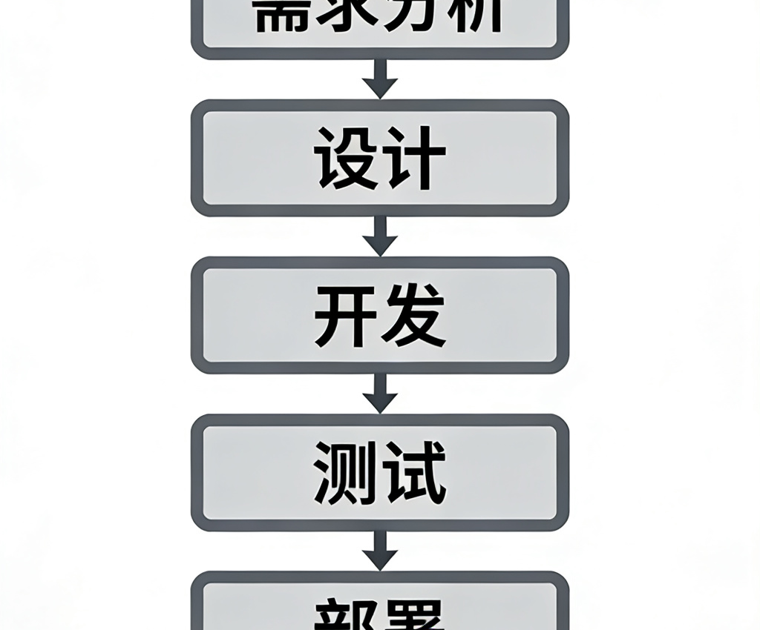



传统瀑布模型的局限性
需求与变更
变更困难，缺乏灵活性，难以适应需求变化
交付与反馈
周期长，反馈延迟，客户需等待末期才能验证
风险与质量
风险集中在后期，测试阶段发现问题修复成本高
Notes:
那么，瀑布模型到底有哪些问题呢？首先，它对需求变更的响应非常差，一旦进入开发阶段，再想改需求就非常困难。其次，它的交付周期很长，客户要等到项目末期才能看到产品，导致反馈严重延迟。最后，所有的风险都集中在项目后期，一旦测试阶段发现问题，修复成本会非常高。这些局限性正是敏捷方法想要解决的。

Slide 6




Agile 核心价值观
个体与互动
工作的软件
个体与互动 高于 流程与工具
工作的软件 高于 详尽的文档
客户合作
响应变化
客户合作 高于 合同谈判
响应变化 高于 遵循计划
Notes:
敏捷宣言的核心体现在这四个价值观上。它强调人的互动比死板的流程更重要，能运行的软件比厚厚的文档更有价值，与客户的紧密合作比合同谈判更有效，以及积极响应变化比死守计划更明智。这四个价值观是我们理解和实践敏捷的基石。

Slide 7

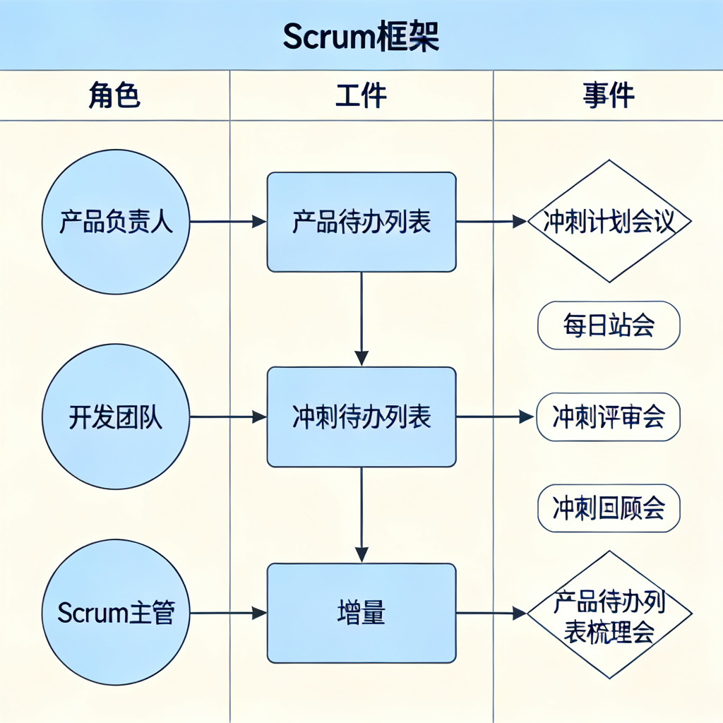


Scrum框架概览
三个核心角色 (Roles)
Product Owner (产品负责人)：定义价值，管理待办列表
Scrum Master (敏捷教练)：保障流程，移除障碍
开发团队 (Development Team)：自组织，交付增量
三个关键工件 (Artifacts)
Product Backlog：产品待办事项列表，按价值排序
Sprint Backlog：冲刺待办列表，本次迭代的任务
Increment：迭代结束时可交付的产品增量
五个重要事件 (Events)
Sprint (冲刺)：核心迭代周期；规划会议；每日站会
评审会议 (Review)：展示成果，获取反馈
回顾会议 (Retrospective)：总结经验，持续改进
Notes:
Scrum是最流行的敏捷框架之一，它可以看作是一个“容器”，将我们刚才提到的敏捷价值观落地为具体的角色、工件和事件。简单来说，Scrum由三个核心角色、三个关键工件和五个重要事件构成，它们共同协作，形成一个闭环的、持续改进的工作流程。

Slide 8



Scrum的三个角色
Product Owner (PO)
Scrum Master (SM)
开发团队 (Dev Team)
产品负责人，负责定义产品需求，决定功能优先级，并管理产品待办列表 (Product Backlog)。
Scrum教练，像服务型领导一样移除团队工作中的障碍，确保Scrum流程被正确遵循和执行。
自组织的跨职能团队，共同负责在每个迭代中交付潜在可发布的、高质量的产品增量。
Notes:
Scrum定义了三个明确的角色。产品负责人，也就是PO，他负责定义产品需求，决定功能的优先级。Scrum Master，即SM，他像一个教练或服务型领导，负责移除团队工作中的障碍，确保Scrum流程被正确遵循。最后是开发团队，这是一个自组织的跨职能团队，他们共同负责在每个迭代中交付可用的产品增量。

Slide 9



Scrum的三个工件
Product Backlog
Sprint Backlog
Increment
产品的需求清单，由产品负责人(PO)维护并按优先级排序，是整个产品开发的单一真实来源。
Sprint的执行计划，包含团队承诺完成的任务及实现目标的具体路径。
Sprint结束时产生的潜在可交付产品增量，必须是“完成”的、可用的软件功能。
Notes:
除了角色，Scrum还有三个关键的工件，也就是我们工作的产出物。产品待办列表，是整个产品的需求清单，由PO维护并排序。冲刺待办列表，是团队在一个迭代中承诺要完成的具体任务和计划。而增量，则是每个迭代结束时，团队实际交付的、可以被评审的产品功能。

Slide 10
PART 02
Jira实战指南：敏捷管理工具详解
Notes:
了解了Scrum的理论框架后，我们来看看如何在实际工作中落地。接下来，我们将进入第二部分，详细讲解如何使用Jira这个强大的工具来进行敏捷项目管理。

Slide 11
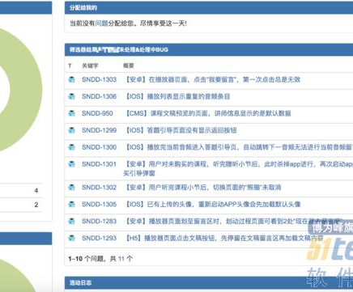



Jira基础导航
项目概览与仪表盘
通过仪表盘快速掌握项目进度，监控关键指标与健康状态。
问题类型与状态流
围绕“问题”展开工作，不同类型对应不同工作项，按预设流程流转。
过滤器与看板视图
利用过滤器聚焦特定任务，通过看板视图直观管理工作流程。
Notes:
首先，我们来熟悉一下Jira的基本界面。通过仪表盘，我们可以快速了解项目的整体进度和关键指标。Jira中的所有工作都围绕“问题”展开，不同的问题类型对应不同的工作项，它们会按照预设的状态流进行流转。此外，过滤器和看板视图是我们日常工作中最常用的功能，可以帮助我们聚焦于特定的任务和工作流程。

Slide 12
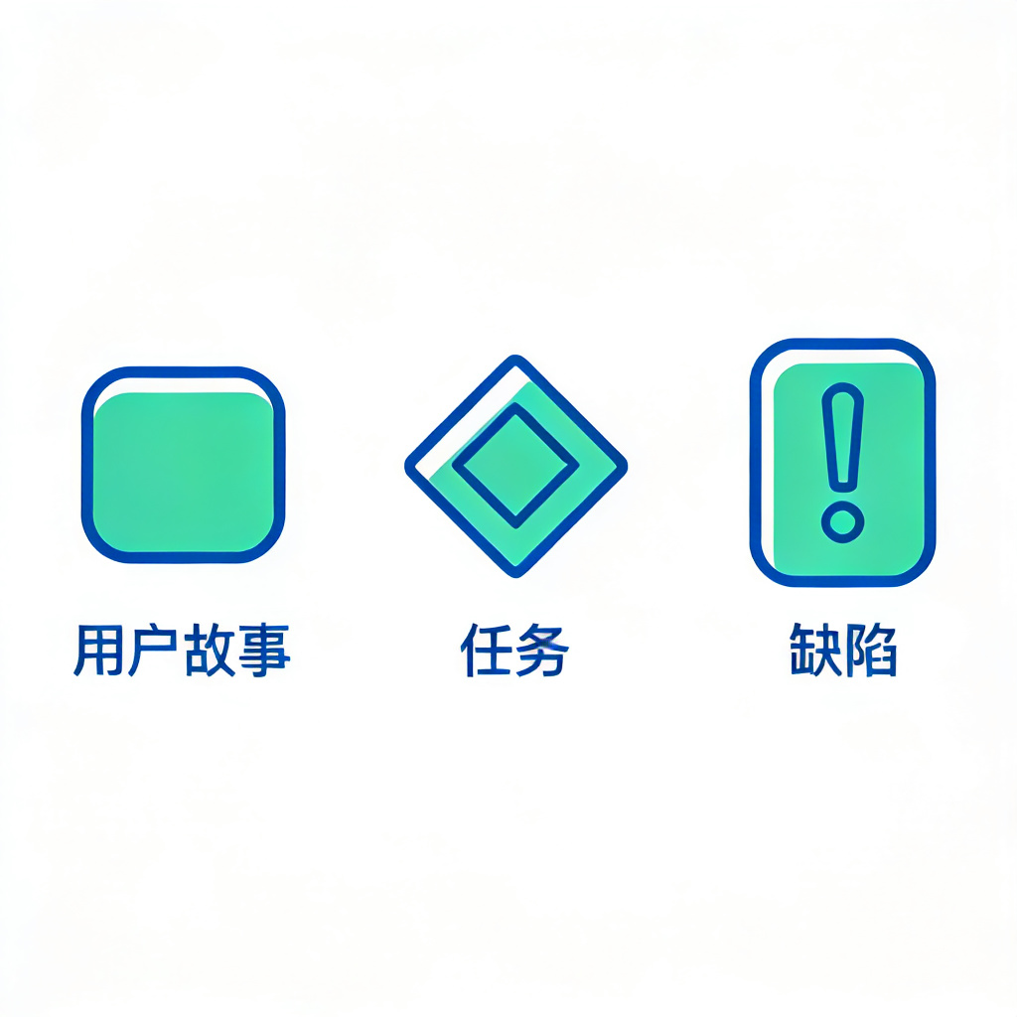




Jira工作项管理
创建用户故事 (User Story)
描述具体需求，明确业务价值与验收标准
分解任务 (Task) 与子任务
将大故事拆解为可执行的具体步骤，细化工作量
关联缺陷 (Bug) 与故事
及时记录问题并追溯根源，确保质量闭环
分配负责人与设置截止日期
明确责任人，设定时间节点，保障任务按时交付
Notes:
在Jira中，我们主要通过创建不同类型的工作项来管理任务。比如，我们用用户故事来描述需求，将大的故事分解为具体的任务和子任务来执行。当发现问题时，我们创建缺陷并将其与相关的用户故事关联起来。同时，正确地分配负责人和设置截止日期，是保证任务被及时处理的关键。

Slide 13
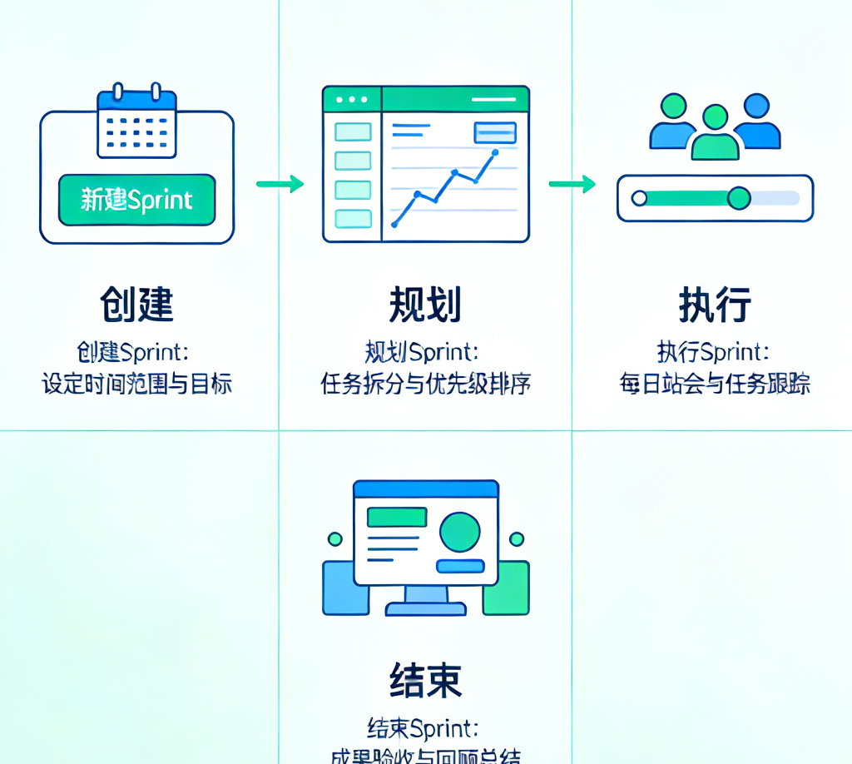


Jira Sprint管理
创建Sprint与设置时间盒
设定Sprint的开始与结束时间，明确迭代周期
从Product Backlog规划Sprint
从产品待办列表中选择高优先级任务进行规划
每日更新任务状态
保持看板透明，实时跟踪任务进度与阻碍
Sprint结束与回顾
关闭Sprint并生成报告，进行团队回顾总结
Notes:
Jira完美支持Scrum的Sprint管理流程。我们可以在Jira中创建一个Sprint，并为其设定一个固定的时间盒，比如两周。然后，从产品待办列表中选择高优先级的项，规划到当前的Sprint中。在Sprint执行期间，团队成员需要每日更新任务的状态。最后，当Sprint结束时，我们可以在Jira中关闭Sprint，并基于报告进行回顾总结。

Slide 14




Jira Ticket关键字段（一）
Issue Type (类型)
Summary (标题)
Description (详情)
Tech Story, Story, Bug
Epic, Sub-task
一句话说清楚做什么，作为工单的核心标识，需简洁明了。
需求详情与业务背景
Bug复现步骤与预期结果
Assignee (经办人)
Reporter (报告人)
Priority (优先级)
负责完成该任务的具体人员，是任务的直接责任人，需及时更新状态。
提出问题或需求的人员，负责提供初始信息并确认最终结果是否符合预期。
设定任务的紧急程度：
Highest / High / Medium
Low / Lowest
Notes:
了解Jira工单的关键字段，能让我们更高效地使用它。这里列出了一些最常用的字段，比如Issue Type定义了工作项的类型，Summary是对工作的简要描述，Description则记录详细信息，Assignee是任务的负责人，Priority是任务的优先级。正确填写这些字段，对于任务的清晰传达和有效管理至关重要。

Slide 15




Jira Ticket关键字段（二）
Epic Link
Team
Sprint
大功能块，用于将多个相关的用户故事组织成一个整体。
归属团队名称，帮助对任务进行归类和责任划分。
Ticket所在的迭代周期，用于敏捷开发中的进度跟踪。
Original Estimate
Story Points
Fix Version
最初预估的工作量，通常以小时为单位，辅助容量规划。
对需求复杂度的估算，用于相对规模评估和预测。
任务计划发布的目标版本号，明确交付时间节点。
Notes:
还有一些关键字段也非常重要。Epic Link用于将多个相关的用户故事组织成一个大的功能模块。Team和Sprint字段则帮助我们对任务进行归类和跟踪。Original Estimate和Story Points用于工作量和复杂度的估算，这对于团队的容量规划和进度预测非常有帮助。最后，Fix Version字段指明了这个任务计划在哪个版本中发布。

Slide 16
敏捷会议流程：高效协作的关键
PART 03 / SCRUM EVENTS
Notes:
掌握了工具之后，我们再来关注敏捷开发中另一个核心环节——会议。高效的会议是团队协作和持续改进的关键。接下来，我们将详细介绍Scrum中的几个重要会议流程。

Slide 17




Sprint规划会议
会议时长
1小时 / 每两周Sprint
核心目的
确定Sprint目标与选择待办项 (Backlog)
参与人员
全体Scrum团队 (PO, SM, Dev Team)
关键流程
需求澄清 → 工作量估算 → 共同承诺
Notes:
Sprint规划会议是每个迭代的起点。通常，对于一个两周的Sprint，这个会议会持续约一个小时。在会议中，PO会向团队讲解本次Sprint的目标和待办项，团队成员则对需求进行澄清和估算，最后共同承诺一个可完成的任务集合。

Slide 18



每日站会
时长：15分钟
目的：同步进度，识别障碍
核心议题 (3个问题)
我昨天完成了什么？
我今天计划做什么？
我遇到了什么障碍？
Notes:
每日站会，顾名思义，是每天都要进行的简短会议，通常控制在15分钟以内。团队成员站着开会，旨在快速同步彼此的工作进度，并提出遇到的障碍，以便SM或其他成员能够及时提供帮助。会议的核心就是回答这三个简单的问题。

Slide 19


Sprint回顾会议
会议时长
1小时 / 每两周一次Sprint
核心目的
持续改进 Scrum 流程与团队协作效率
参与人员
全体 Scrum 团队成员 (PO, SM, Dev)
回顾流程
做得好的 → 待改进的 → 制定行动计划
Notes:
Sprint回顾会议在每个迭代结束时举行，同样大约需要一个小时。这是一个团队进行自我反思和持续改进的重要会议。团队成员会一起回顾在这个Sprint中，哪些地方做得好，哪些地方有待改进，并共同制定具体的改进计划，应用到下一个Sprint中。

Slide 20


产品待办项梳理会议
会议时间
按需召开，灵活安排
核心目的
持续优化 Product Backlog，确保需求清晰准确
主要活动
PO 与团队协作：添加、移除、重排、细化待办项，为 Sprint 规划做准备
Notes:
除了上述固定的会议，我们还会按需召开产品待办项梳理会议。这个会议的主要目的是持续优化产品待办列表，确保其中的需求都是清晰、准确且按优先级排序的。PO会和开发团队一起，对需求进行添加、移除、重排和细化，为后续的Sprint规划做好准备。

Slide 21

总结
掌握 Scrum 框架
熟练使用 Jira
坚持敏捷会议
理解敏捷核心价值观，掌握Scrum框架是进行敏捷实践的理论基石，确保团队方向正确。
熟练运用Jira工具进行任务追踪与协作，是将敏捷理论落地，实现高效项目管理的重要保障。
坚持执行每日站会与迭代回顾，从中不断学习和改进，是推动团队持续进步的关键动力。
Notes:
让我们来简单总结一下本次培训的核心内容。首先，掌握Scrum框架是我们进行敏捷实践的理论基础。其次，熟练使用Jira这样的工具，是我们将理论落地、实现高效项目管理的重要保障。最后，坚持执行敏捷会议，并从中不断学习和改进，是我们团队持续进步的关键。

Slide 22

感谢聆听
Q & A
欢迎各位提问与交流
Notes:
我的分享到此结束，感谢大家的聆听。接下来是问答环节，大家有任何问题都可以提出来，我们一起交流探讨。

